Slide 1
REKOMENDACJE
Kacper Biernat
Szymon Matyla
Agnieszka Kibitlewska
Imię i nazwisko promotora
Dr Krzysztof Ziółkowski
Data

Slide 2
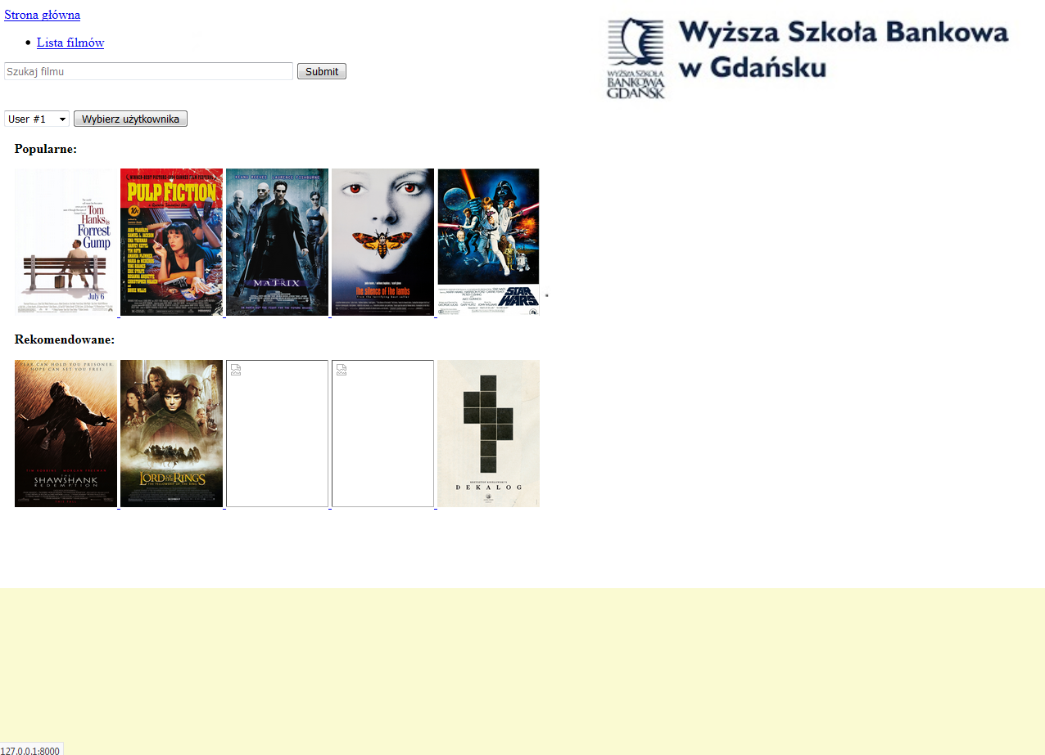
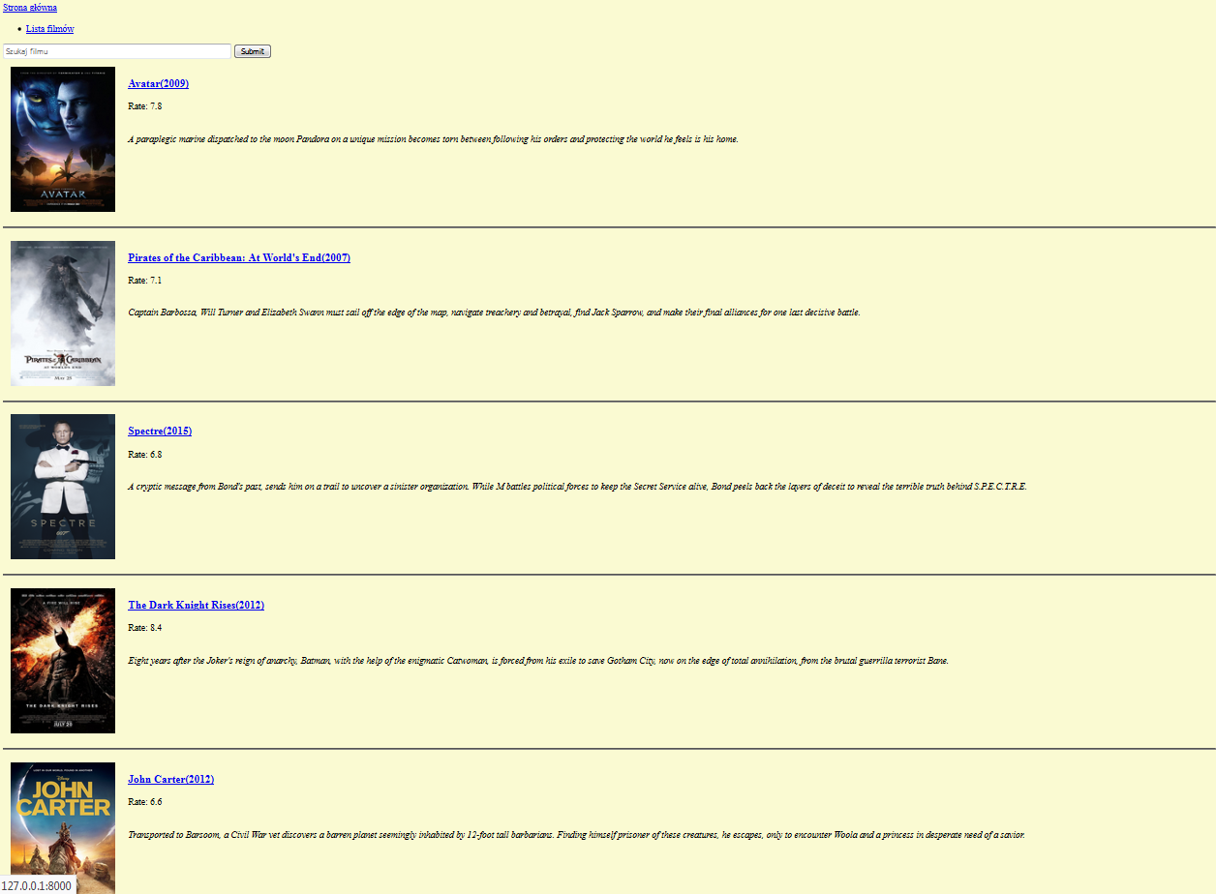
Cel projektu
Analiza danych zawartych w bazie MovieLens
Utworzenie kodu rekomendującego film
Utworzenie strony rekomendującej

Slide 3
Dane źródłowe do projektu
Projekt wykorzystuje dane zawarte w bazie Movie Lens.
Tabele zawarte w bazie:
links: powiązanie id filmu, id użytkownika oraz id tagów
movies: tytuł filmu oraz jego gatunek (komedia, dramat, akcja, fantasy itp..
ratings: ocena filmu o danym id → przez użytkownika o danym id → wraz z datą oceny (timestamp)
tags: połączenie dodatkowego komentarza danego użytkownika dla danego filmu wraz z datą

Slide 4
Opis projektu
Część I
Wczytanie danych, wstępna obróbka danych, statystyki w R, wczytanie tabel do SQL, znalezienie najlepszych komedii/akcji (z oceną "5")
Część II
Utworzenie kodu rekomendującego film, w oparciu o profil użytkownika, będącego odzwierciedleniem preferencji gatunkowych użytkownika (na podstawie obejrzanych filmów i ich przyporządkowania do danego gatunku filmu), rekomendowany jest najlepiej oceniany, nieobejrzany jeszcze film z preferowanych przez użytkownika gatunków filmów)
Część III
Utworzenie strony rekomendującej

Slide 5
Użyte techniki/programy
1. R/RStudio
wczytanie danych
obróbka danych
podsumowania/statystyki
wizualizacje
2. SQL/SQL Server Management Studio
prostsze niż w R wyszukiwanie danych z jednoczesną agregacją i filtrowaniem danych
3. GIT /Git Extension/wiersz poleceń cmd
kontrola wersji
4. GITHub
współdzielenie i zarządzanie projektem

Slide 6
Użyte biblioteki R
1. Tidyverse
pakiet umożliwiający manipulację danymi - w projekcie użyty do obsługi funkcji → mutate()
jego podpakiety to: dplyr (do ramek danych), lplyr (do list), - ggplot2
2. Readr
wczytanie danych z plików .csv
4. Dplyr
to pakiet umożliwiający manipulację danymi
jest to część większego pakietu tidyverse: rdzeń dplyr zawarty jest w pakiecie plyr; jest przeznaczony do pracy na ramkach danych
niezbędny do obsługi funkcji takich jak → apply(), tapply(), aggregate(), filter(), group by()

Slide 7
Użyte biblioteki R
5. Lubridate
niezastąpiony pakiet podczas pracy z datami - to funkcje takie jak → is.date (), is.POSIXct (), as_date ()
6. Stringr
manipulacja danymi, głównie operacje na tekście
7. Tidyr
manipulacja danymi, tabele danych
8. Sqldf
aby możliwa była obsługa funkcji → select ()
9. Magrittr
dla obsługi „pajpów” %>%
10. Rlang
obsługa funkcji → last_error → łatwiejsze rozwiązywanie pojawiających się błędów

Slide 8
Użyte biblioteki R
11. Reshape2
przekształcanie tabeli do innej postaci
12. Ggplot2
niezbędny pakiet do tworzenia wizualizacji takich jak: krzywe kalibracyjne, wykresy kołowe ("pie chart")

Slide 9
Użyte biblioteki Python
1. Django
web framework, którego głównymi atutami jest łatwość i szybkość tworzenia aplikacji webowych, wbudowana zaawansowana obsługa baz danych
2. Pandas
biblioteka Pythona, do obsługi takich struktur danych jak DataFrame, Series oraz do manipulacji i przetwarzania powyższych struktur
3. Imdbpie
biblioteka do komunikacji ze stroną internetową IMDB.com zawierającej informacje dotyczące filmów (tytuły, oceny, gatunki itp.)

Slide 10
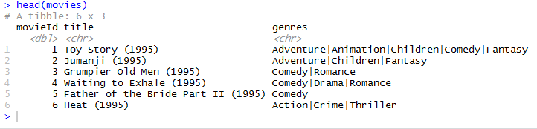
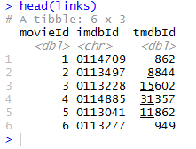
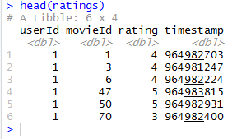
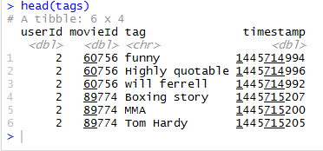
Wczytanie danych
Po ustanowieniu „Working directory”, przy użyciu biblioteki „Readr” za pomocą funkcji→ read_csv () wczytano źródłowe pliki .csv: „links”, „movies”, „ratings”, „tags”.

Slide 11
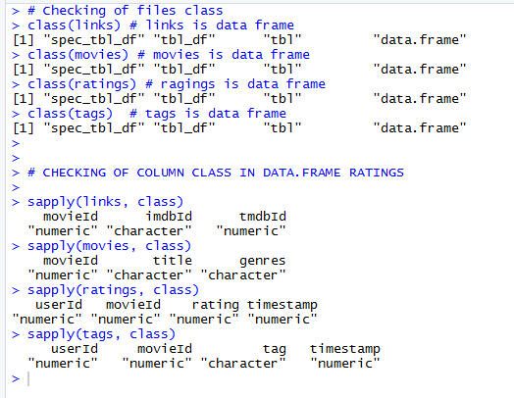
Struktura danych/Typ danych
Struktura danych wejściowych:
ramka danych
Typ danych w kolumnach:
numeric: liczbowy
character: string (ciąg znaków)
Na późniejszym etapie również:
date: czas i data
logical: true/false

Slide 12
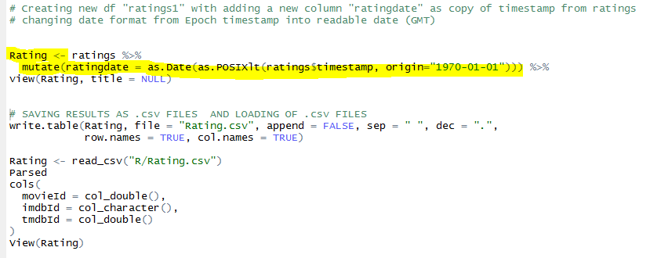
Przekształcenia danych
Utworzenie nowej ramki danych wraz z dodaną nową kolumną
Zamiana formatu daty z „Epoch timestamp” do formatu GMT za pomocą funkcji → as.date () oraz as.POSIXlt ()

Slide 13
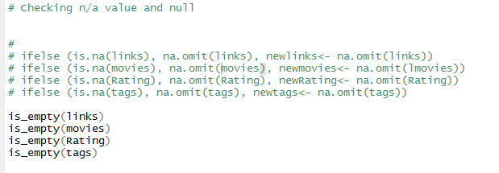
Wartości „NA”
Wartości „NA” (not avaliable) → brak wartości → wykonywanie działań arytmetycznych na wartości NA daje w wyniku również wartość „NA”
Funkcja → na.omit () pozwala usunąć cały wiersz, w którym znajdują się brakujące obserwacje (dla argumentów ze strukturą ramki danych)

Slide 14
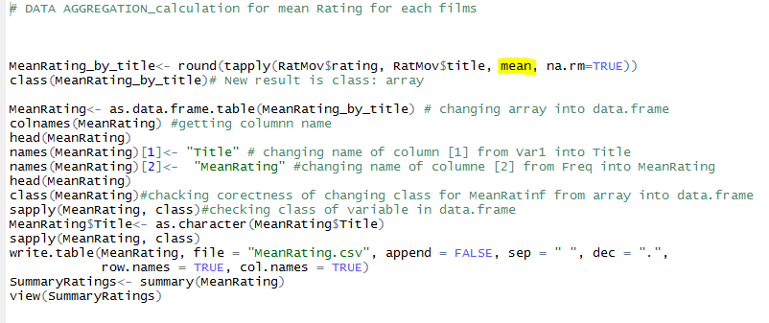
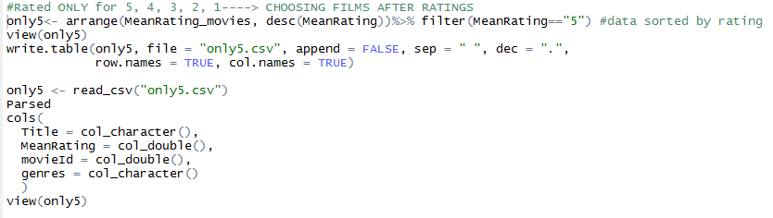
Przekształcenie danych
Obliczenie średnich ocen funkcja → mean ()
Wybór filmów ocenionych: tylko na 5, tylko na 4, tylko na…., nieocenionych → funkcja → arrange ()→ sortowanie malejąco desc () → wybór filmu ocenionego na 5 → filter ()

Slide 15

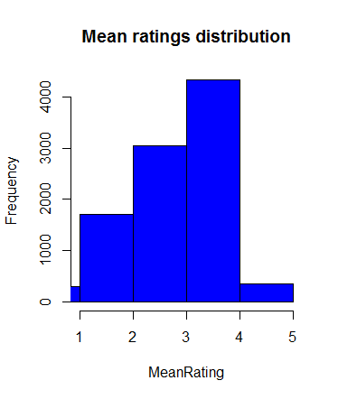
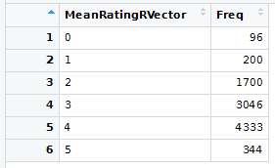
Wizualizacja danych - histogram średnich ocen
Ramkę danych (tytuł, średnia ocena „MeanRating” przekształcono na wektor za pomocą funkcji → as.vector () aby możliwe było zbudowanie histogramu
Histogram przedstawia rozkład ocen filmów – ilość ocen „Frequency” względem średniej oceny„MeanRating”
Ilościowe zliczenie ocen możliwe jest dzięki funkcji → occurance ()
Rys.2 Ilość zliczeń poszczególnych ocen
Rys.1 Histogram średnich ocen

Slide 16
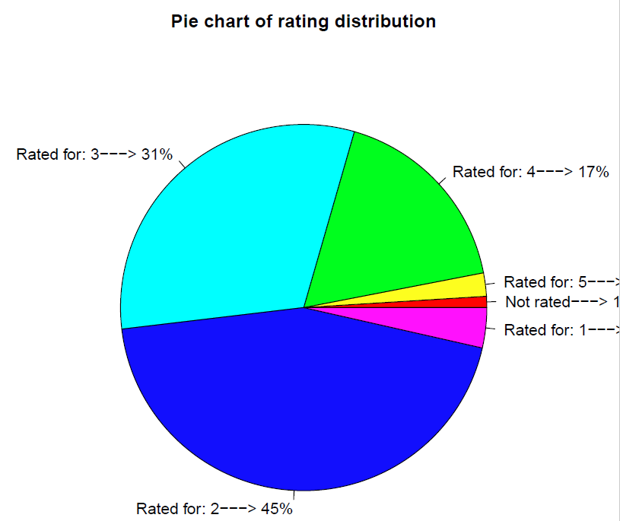
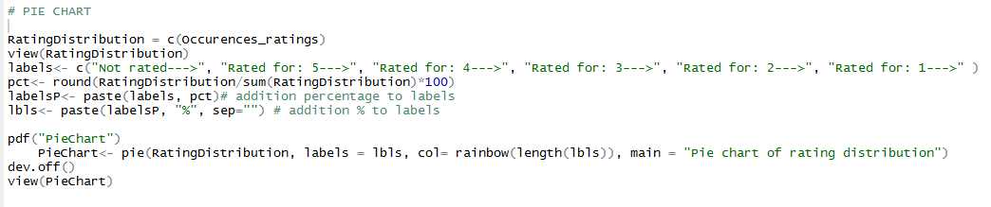
Wizualizacja danych – wykres kołowy
Funkcja → pie () pozwala tworzyć wykresy kołowe
Dane do wykresu muszą mieć strukturę wektora

Slide 17
Wykorzystanie języka SQL
SQL: łatwiejsze wyszukiwanie danych z jednoczesną agregacją/sumowaniem/ filtrowaniem
SQL Server Management Studio → wczytanie tabel „links”, „movies”, „ratings”, „tags” celem wyboru wszystkich filmów, które w kolumnie „genres” zawierają słowo >> „Comedy”/„Action” → wynik zapytania zapisano do pliku .csv, który następnie wczytano do R
Funkcją → sqldf () poleceniem select wybrano komedie i akcje z oceną 5
# Rated 5 FROM "COMEDY" -WITH SQL
# In SQL Server 2014 Managment Studio, create new database "AKDBMovieLens"---> than create new table "movies" in by loading the .csv file "movies"
# For creating new table "movies": right click on the name of new database (AKDBMovieLens)---> choose "Tasks"---> Import Data ---> "Data sources" choose as "FlatFileFlask"
# by commend:
# use AKDBMovieLens
# select * from dbo.movies
# where genres like 'Comedy'; ---> Execute
# you will filter all comedies---> results writed down as .csv file named "Comedy" in folder set as "working directory" (for it: on the result dialog box do right click---> save result as)
# new file "Comedy" load into R with library "readr"---> remember to check the delimiter (here: semicolon ";")
Analogicznie postąpiono dla filmów typu „Akcja”

Slide 18
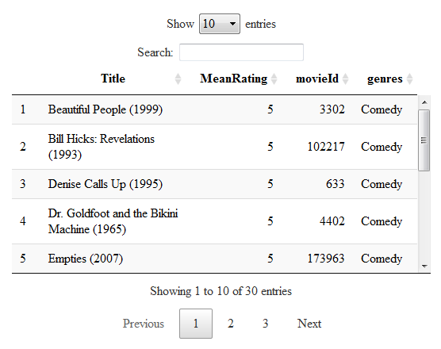
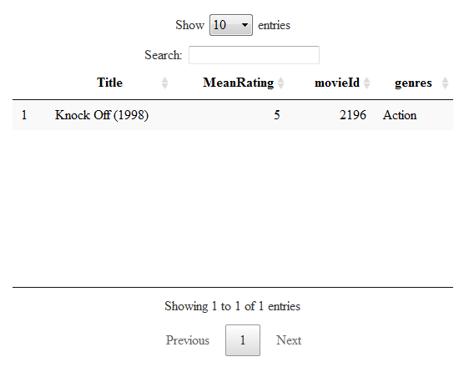
Najlepsze Komedie i Akcje
Biblioteka DT funkcją → datatable () pozwala na tworzenie interaktywnej tabeli
Rys.1 Datatable Best_Comedy.
Rys.2 Datatable Best_Action.

Slide 19
Relacje na serwerze Rekomendacje
Folder- „films”
Folder- „movie”
Views- określenie co znajduje się na stronie głównej
Baza danych
Views- określenie co znajduje się na stronach
Urls- odniesienie do folderu „movie” oraz strony głównej
Lista filmów
Urls- relacje między stroną ,a „views”
Strona główna- base.html
Wyszukiwanie
Popularne i rekomendowane filmy
02.10.2018

Slide 20
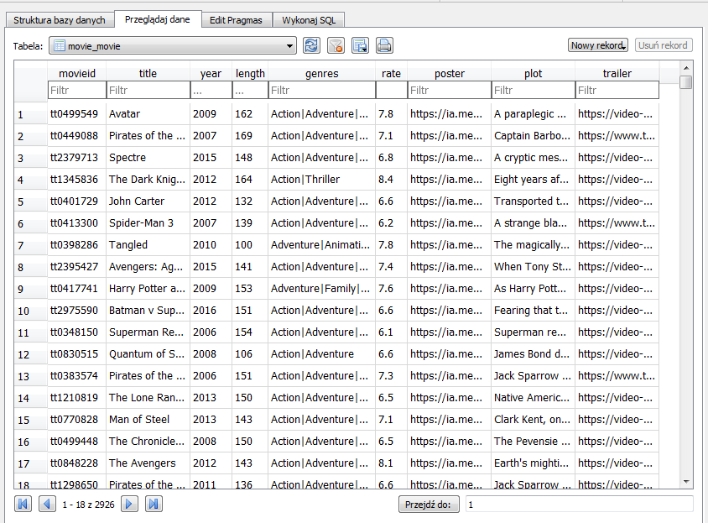
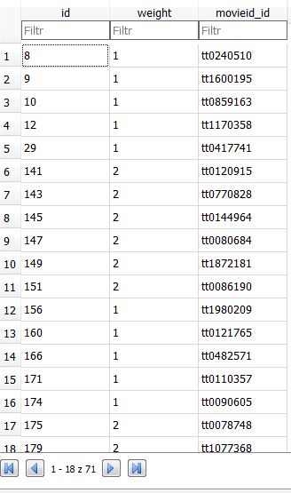
Baza danych

Slide 21
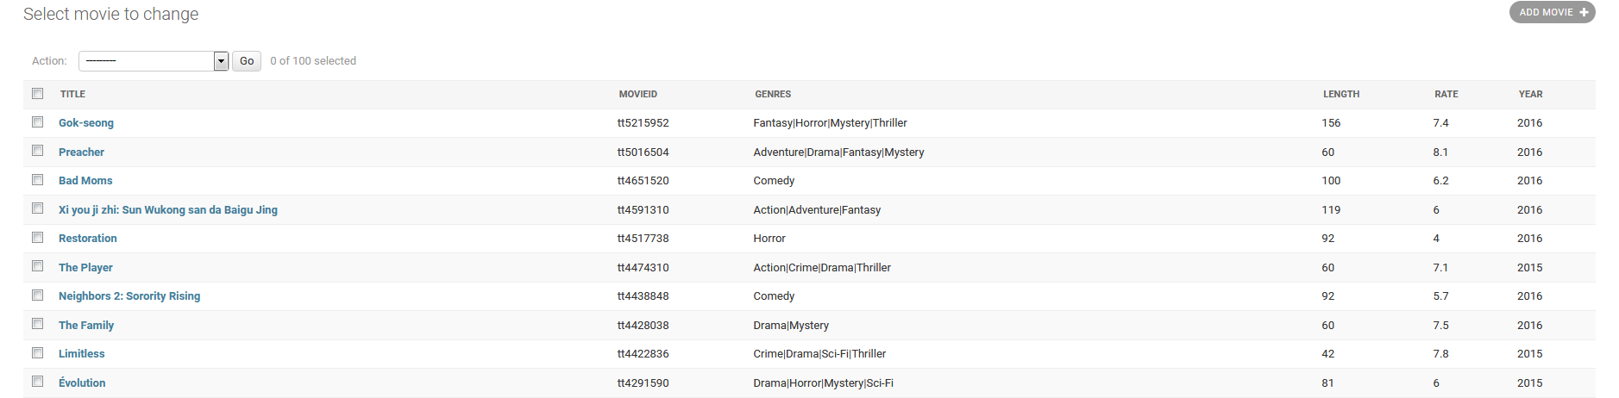
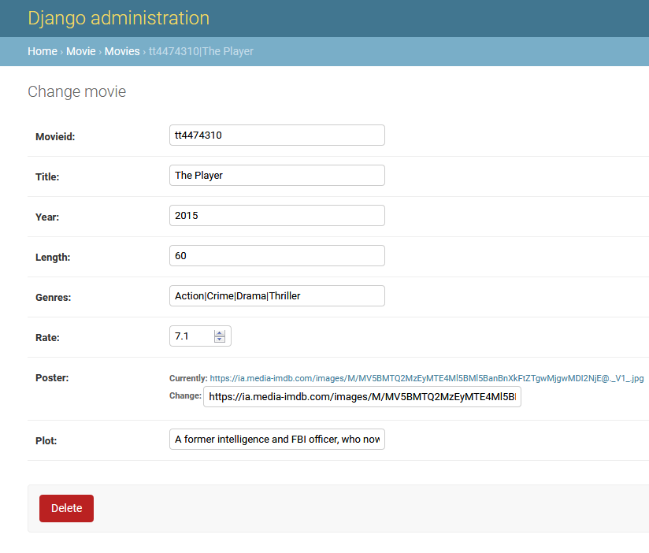
Strona administracyjna

Slide 22
Rekomendacje
Tabela ocen filmów przez użytkowników ( Użytkownicy/Filmy )
 | f1 | f2 | f3 | fn
u1 | 4 | 2
u2 | 3 |  | 1
u3 |  | 2 |  | 4
u4 | 2 |  | 3
średnia ocena | 3.0 | 2.0 | 2.0 | 4.0

Slide 23
Rekomendacje
Tabela Gatunki/Filmy
 | f1 | f2 | f3 | fn
Comedy | 1 | 0.5 | 0.333 | 0.25
Drama | 0 | 0 | 0.333 | 0.25
Horror | 0 | 0.5 | 0 | 0.25
Thriller | 0 | 0 | 0.333 | 0.25
Jeżeli film należy:
do 1 gatunku, wówczas wartość 1
do 2 gatunków – wartości 0,5 dla każdego gatunku
do 3 gatunków – wartość 0,333 dla każdego gatunku
Wartość = 1 / liczba gatunków

Slide 24
Rekomendacje
Profil użytkownika – na podstawie ocenionych (obejrzanych) przez użytkownika filmów.
 | Comedy | Drama | Horror | Thriller
f1 | 0.5 | 0.5 | 0.0 | 0.0
f2 | 1 | 0.0 | 0.0 | 0.0
f3 | 0.25 | 0.25 | 0.25 | 0.25
Wartość (łącznie) | 1.75 | 0.75 | 0.25 | 0.25
 | Comedy | Drama | Horror | Thriller | SUMA
wartość | 15.6 | 10.4 | 8.6 | 1.5 | 36.1
liczba obejrzanych filmów z gatunku | 54 | 14 | 10 | 20
średnia | 9.025 | 9.025 | 9.025 | 9.025
delta | 6.575 | 1.375 | -0.425 | -7.525
Średnia = suma wszystkich wartości (36,1) / liczba gatunków (4)
Delta = średnia – wartość dla danego gatunku

Slide 25
Rekomendacje
 | f1 | f2 | f3
Comedy | 1 | 0.333 | 0.5
Horror | 0 | 0 | 0.5
Drama | 0 | 0.333 | 0
Thriller | 0 | 0.333 | 0
Profil użytkownika
15.6
10.4
8.6
1.5
f1 | f2 | f3
15.6 | 5.1948 | 7.8
0 | 0 | 5.2
0 | 2.863 | 0
0 | 0.4995 | 0
15.6 | 8.5573 | 13
X
=

Slide 26
Rekomendacje
Policzone wagi filmów wg profilu użytkownika
f1 | f2 | f3
15.6 | 8.5573 | 13
Średnia ocen filmu (przez wszystkich użytkowników) (skala od 1 - 5)
f1 | f2 | f3
2.4 | 4.5 | 3.6
Filmy rekomendowane wg kolejności – (w tym przypadku - pierwszy f3)
f1 | f2 | f3
37,44 | 38,507 | 46,8

Slide 27
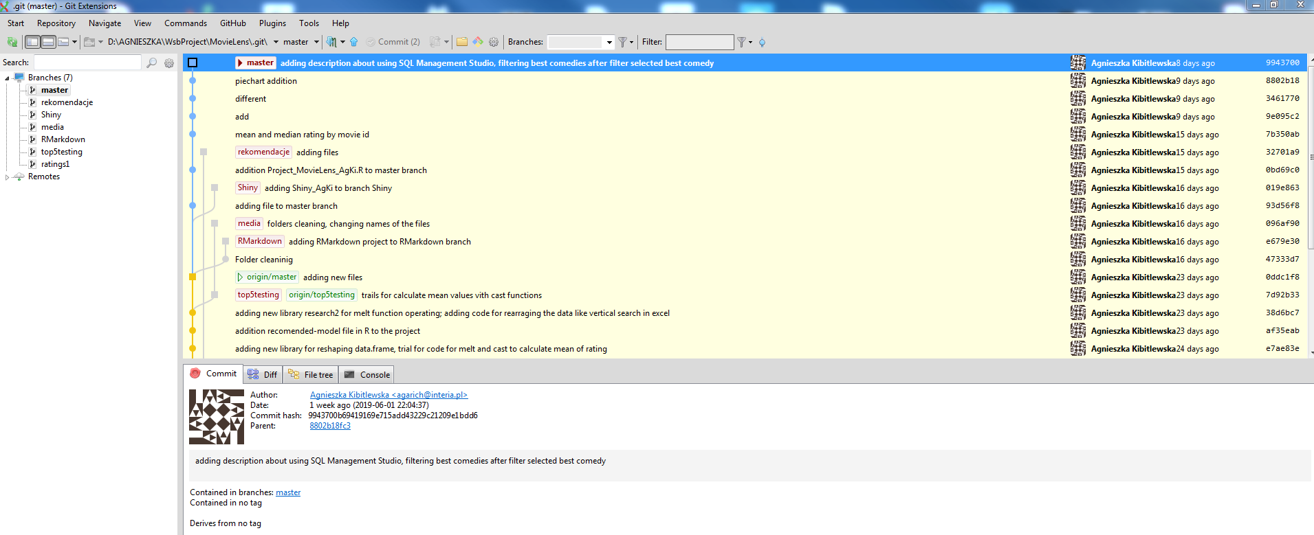
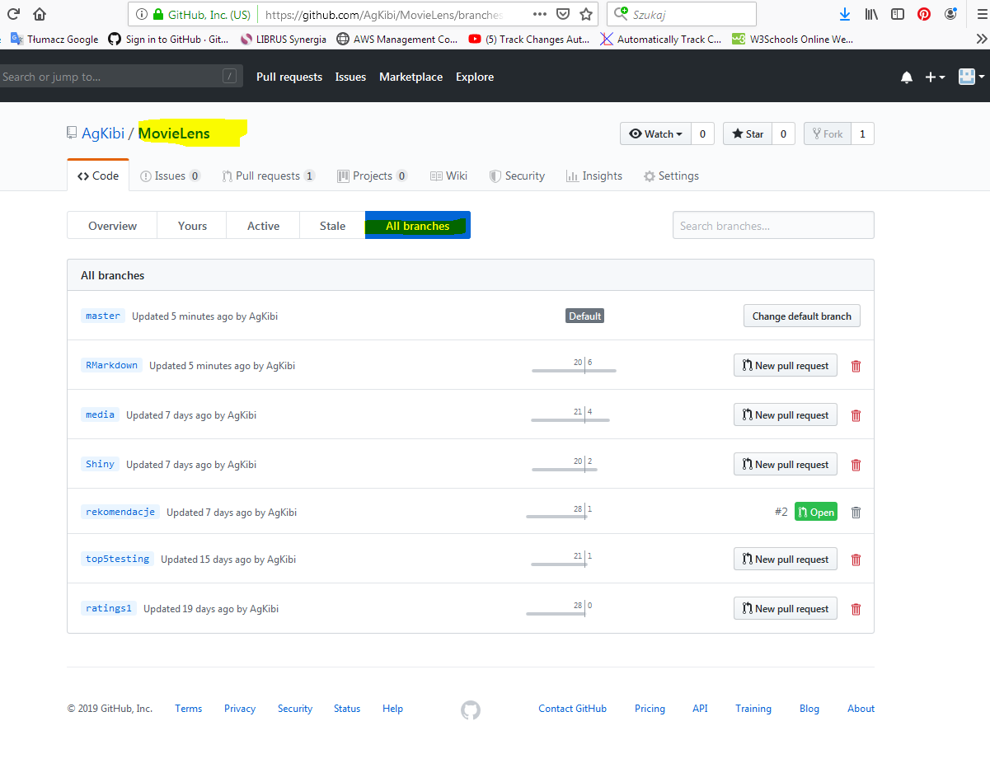
Kontrola wersji/Współdzielenie plików
Śledzenie wersji projektu → GIT → wiersz poleceń cmd oraz GIT Extension
Współdzielenie plików → GITHub

